Slide 1
Vybrané lidskoprávní otázky výzkumu: 1) Svoboda projevu na internetu 2) Digitalizace vs. Digitální vyloučení
Jan Vobořil
Iuridicum Remedium

Slide 2
Svoboda projevu na internetu

Slide 4
Vztah podpory regulace lživého a extrémně násilného obsahu | Stát by měl podniknout kroky k omezení šíření LŽIVÝCH informací, obrázků nebo videí na internetu, i když tím omezí lidi | Svoboda lidí zveřejňovat informace a mít k nim přístup by měla být chráněna, i když to znamená, že mohou být zveřejňován | Bez odpovědi
Stát by měl podniknout kroky k omezení šíření EXTRÉMNĚ NÁSILNÉHO obsahu na internetu, i když tím omezí lidi ve svobodném | 79,6 | 45,7 | 40,6
Svoboda lidí zveřejňovat informace a mít k nim přístup by měla být chráněna, i když to znamená, že může být zveřejňován | 16,1 | 45 | 13,2
Bez odpovědi | 4,4 | 9,2 | 46,2

Slide 5
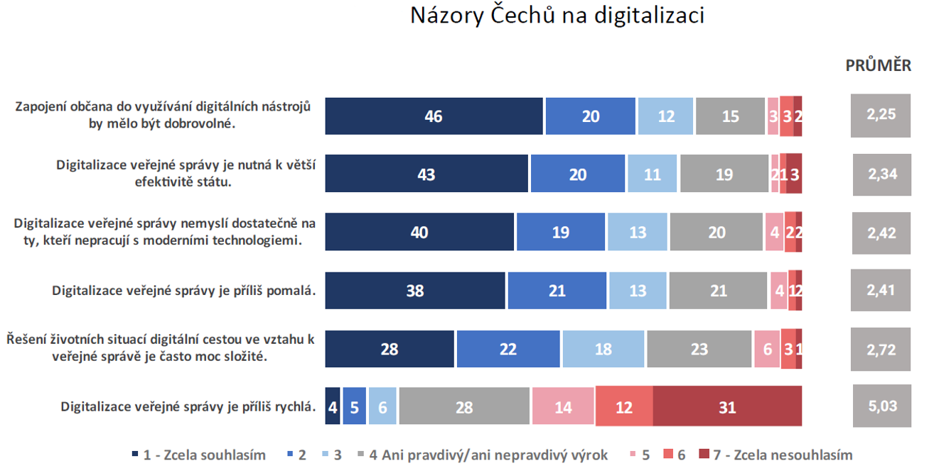
Rozporuplná digitalizace

